Slide 1
Курский CanSat Лига Юниор
Команда NDS
2021

Slide 2
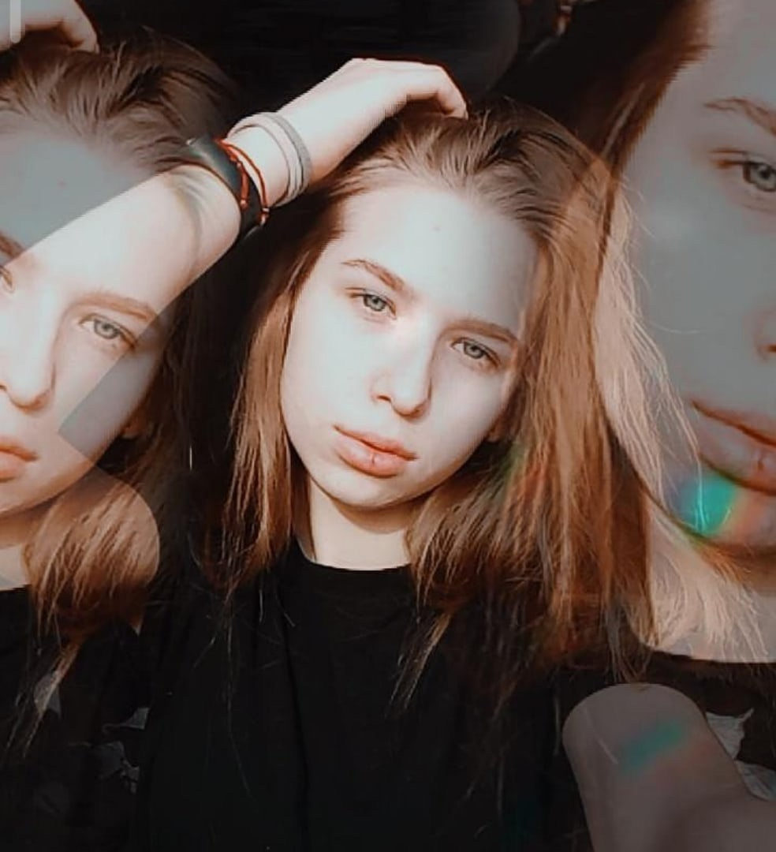
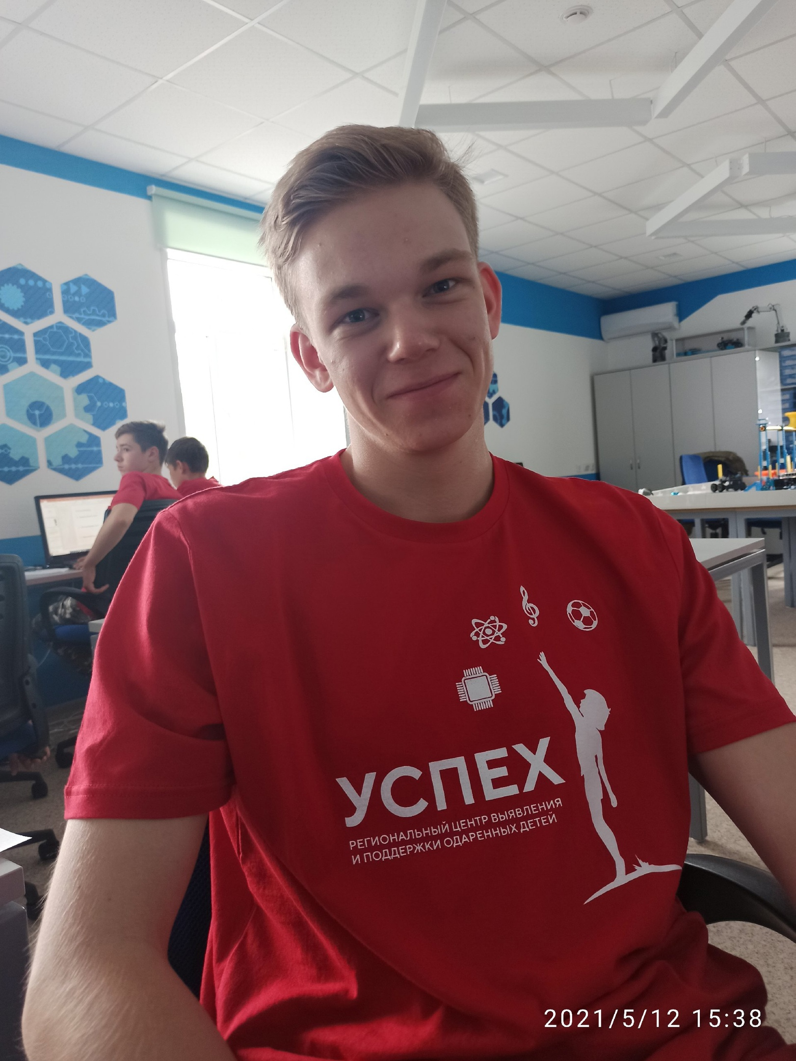
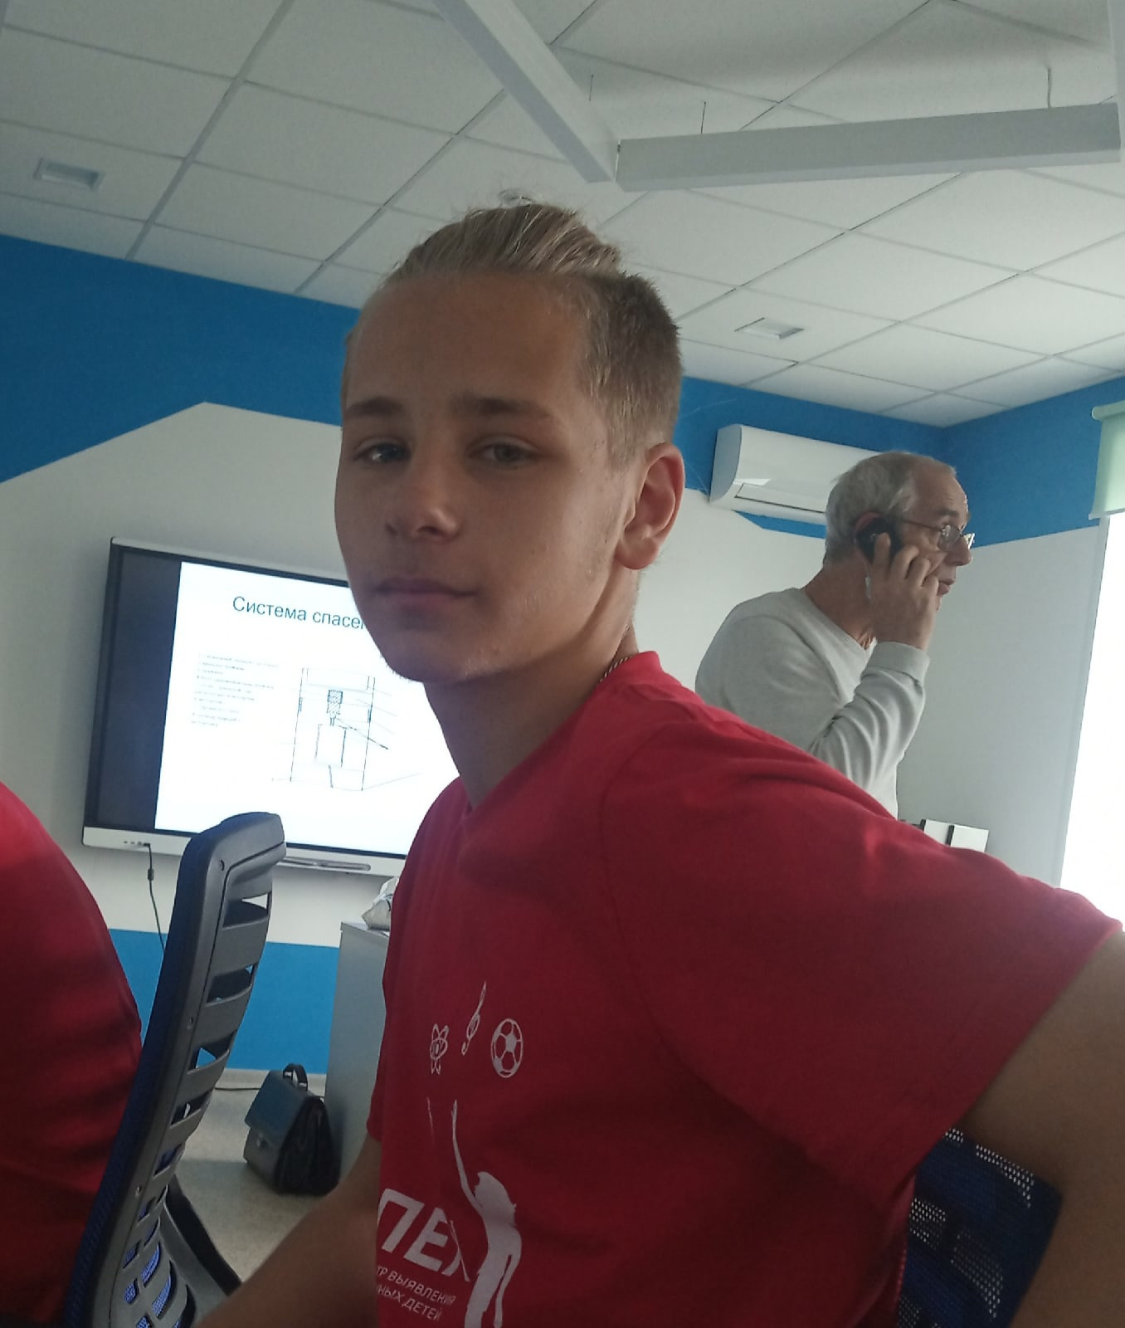
Состав команды:
Наталья Скибина, 15 лет
Даниил Сазонов, 16 лет
Александр Степанюченко, 15 лет

Slide 3
Технические задачи
Разработать, создать и протестировать механизм системы спасения (СС).
Рассчитать и сшить парашют для СС отсека полезной нагрузки.
Собрать, спаять и протестировать электронную часть (ЭЧ) на базе Arduino Nano.
Запрограммировать микроконтроллер так, чтобы он активировал СС после прохождения отсеком полезной нагрузки (ОПН) высоты 50 метров.
Запрограммировать микроконтроллер так, чтобы он передавал по радиоканалу на приёмную станцию телеметрию с информацией о температуре, давлении, высоте, ускорении и фазе полёта в соответствии с форматом телеметрии и записи данных.
Обеспечить функционирование панели управления и индикации соответственно с регламентом тестирования.
Провести испытания спутника в сборе.

Slide 4
Система спасения в сборе
чертеж

Slide 5
Система спасения после выброса
чертеж

Slide 6

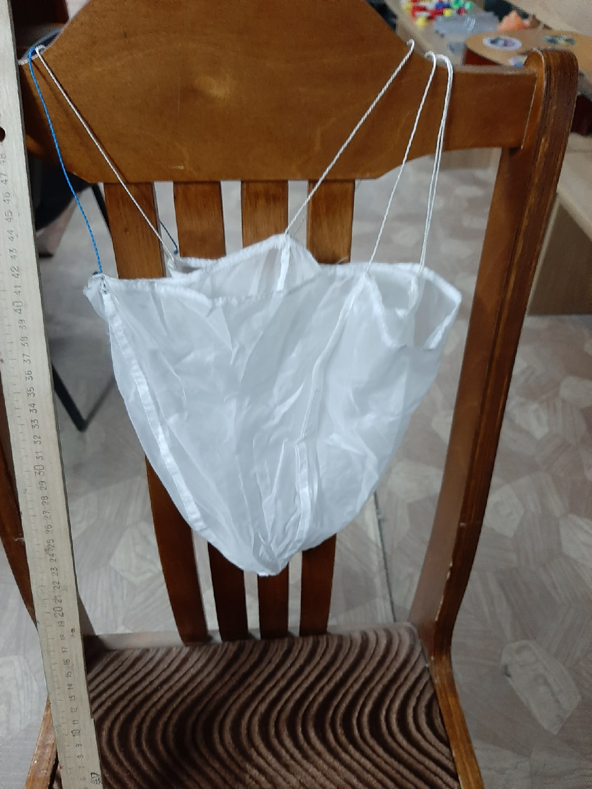
Парашют для СС
M = масса спускаемого объекта = 420 г = 0.42 кг
g = ускорение свободного падения = 9.81 м\с²(на Земле)
Cd = коэффициент сопротивление парашюта = 1.3(для купольного)
Ro = плотность воздуха = 1.196 кг\м³(при температуре +20 градусов)
V = скорость снижения = 7 м\с
S=pi*(R²-r²)
r=R/15, из этого выходит, что R=15r
Итоговый диаметр парашюта — 38 см
Итоговый диаметр отверстия — 2 см

Slide 7
Сегмент парашюта
Вставить фотку (из папки cansat (сегмент парашюта))

Slide 8
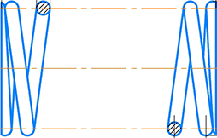
Пружина для Системы Спасения
Расчеты выполнялись по программе сайта m.pro-kts.ru Исходные геометрические данные:
D проволоки – 1.5 мм
Наружный диаметр пружины – 40 мм
Число витков – 10
Длина пружины – 120 мм
Деформация – 70 мм
Полученные данные: Индекс пружины: 25.67 Жесткость пружины, Н/мм: 0.09 Допустимое усилие Fmax, Н: 36.92 Общий вес, кг: 0.02
Notes:
8

Slide 9
Алгоритм работы спутника при срабатывание СС

Slide 10
Фото системы спасения

Slide 11
Структурная схема спутника

Slide 12
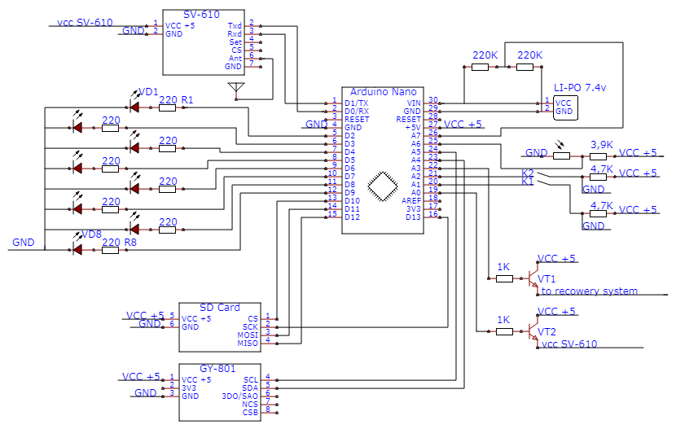
Принципиальная электрическая схема

Slide 13
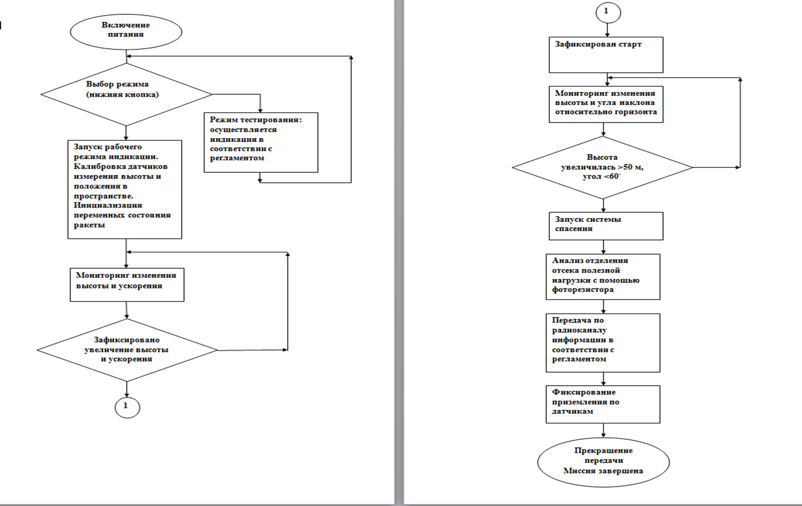
Алгоритм работы спутника

Slide 14
Плата спутника
Фото спутника

Slide 15
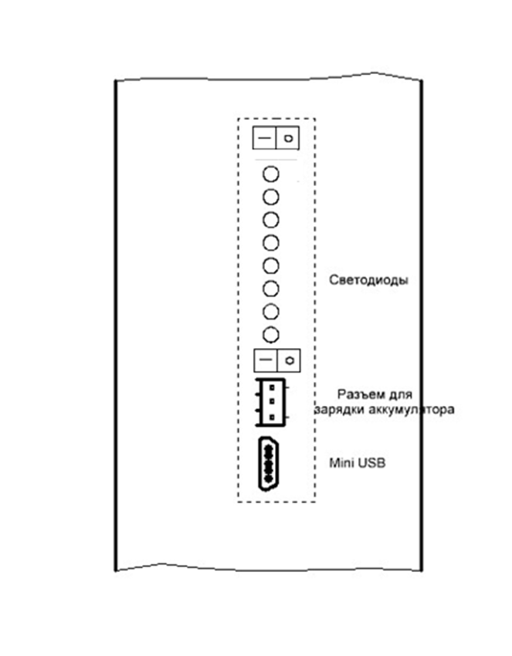
Панель управления
Кнопку тестирования
Пользовательскую кнопку
8 светодиодов

Slide 16
Расчет энергопотребления Время полета 1 минута, общее время работы 3 минуты
Модули\обозначения | Потребление, mA | Время работы, ч | Потребление за полет, mA
Микроконтроллер | 62 | 0.048 | 2.976
Gy-801 | 45 | 0.048 | 2.16
Передатчик Sv-610 | 95 | 0.048 | 4.56
Сервомотор | 150 | 0.005 | 0.75
Светодиод | 5 | 0.048 | 0.24
Пьезоизлучатель | 30 | 0.032 | 0.96
Итог | 387 |  | 11.646

